Slide 1
Herzlich Willkommen zu
Lektion 1!
Musikgenres

Slide 2

Unsere Lernziele heute
Wir hören unterschiedliche Musikgenres und sagen,
welche wir mögen, und welche wir nicht mögen.
Wir sagen, ob wir eine Lieblingsband,
einen Lieblingssänger oder eine
Lieblingssängerin haben.

Slide 3
Was gefällt dir?
Wir hören uns Ausschnitte von sechs Liedern an.
Zu jedem Lied diskutieren wir in der Klasse drei Fragen:
▷ Zu welchem Genre gehört das Lied?
(Pop, Rock, Hip-Hop, Reggae, Elektronische Musik, Klassische Musik)
▷ Was ist deine Assoziation zum Lied?
▷ Wie gefällt dir das Lied? Warum?
(gut, okay, mag ich nicht)

Slide 4

Wie gefällt euch das Lied?
Steht auf und geht zu dem Emoticon, das zu eurer Meinung zu diesem Lied passt.

Slide 5

Interviews führen
Bildet Paare innerhalb der drei Gruppen.
Bestimmt einen Interviewer.
Der Interviewer fragt sein Gegenüber:
▷ Welches Genre hörst du gern / nicht gern?
▷ Hast du eine Lieblingsband?
▷ Hast du einen Lieblingssänger
bzw. eine Lieblingssängerin?

Slide 6
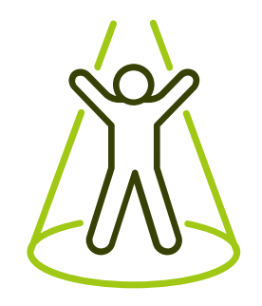
Interviews präsentieren
Die Interviewer präsentieren der Klasse.
Ich habe mit … gesprochen.
Sie/er mag gern …
Ihre/seine Lieblingsband ist …

Slide 7

Haben wir unsere Lernziele erreicht?
Wir können sagen, welche Musikgenres wir mögen und welche wir nicht mögen.
Wir können sagen, ob wir eine Lieblingsband, einen Lieblingssänger oder eine Lieblingssängerin haben.
Ja!

Slide 8
Bis zum nächsten Mal!

